Slide 1
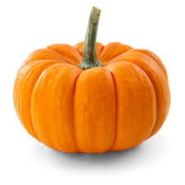
Դդում
Դդում, բանջարեղեն, որը կլոր է, հարթ,
թեթևակի կոշտ, ամենից հաճախ՝
դեղին գույնից մինչև նարնջագույն գունավորմամբ։
Կոշտ կեղևի տակ գտնվում են սերմերը և պտղամիսը։

Slide 2
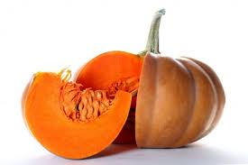
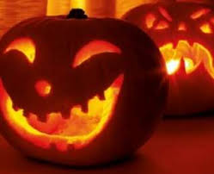
Դդումները լայնորեն աճեցվում է և՜ վաճառքի, և՜ սննդի, և՜ գեղագիտության, և՜ բժշկական նպատակներով օգտագործման համար։ Ինչպես նաև դդումներից հաճախ փորագրվում են գանգանման լապտերներ՝ Հելոուինի ժամանակ շրջակայքը զարդարելու համար, և սովորաբար դդումից պատրաստվում են տարբեր տեսակի ձմեռային ուտեստներ։

Slide 3
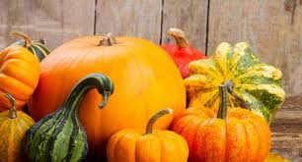
Պտուղները պարունակում են շաքարներ, հանքային նյութեր, օսլա, վիտամիններ և այլն։ Դդմի սերմերից ստանում են յուղ։ Օգտագործում են սննդի մեջ (եփած, տապակած մուրաբա)։ Դդումը ջերմասեր է, երաշտա- և չորադիմացկուն։

Slide 4


